Slide 1
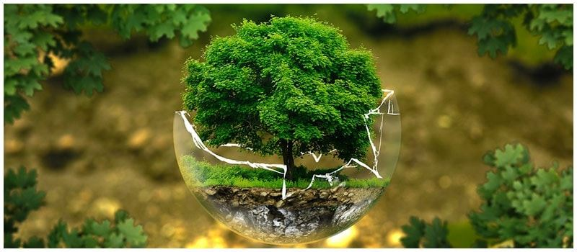
আজকের ক্লাশে সকলকে শুভেচ্ছা

Slide 2
মোঃ সাইফুল ইসলাম।
সহকারী শিক্ষকখেপুপাড়া বালিকা মাধ্যমিক বিদ্যালয়।
IC4TEজেলা এম্বাসেডর, পটুয়াখালী।

Slide 3
শ্রেণিঃ অষ্টম
বিষয়ঃ বিজ্ঞান
অধ্যায়ঃ চতুর্দশ
সময়-৫০মিনিট

Slide 4
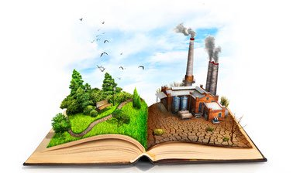
নিচের ছবি গুলো লক্ষ্য কর

Slide 5
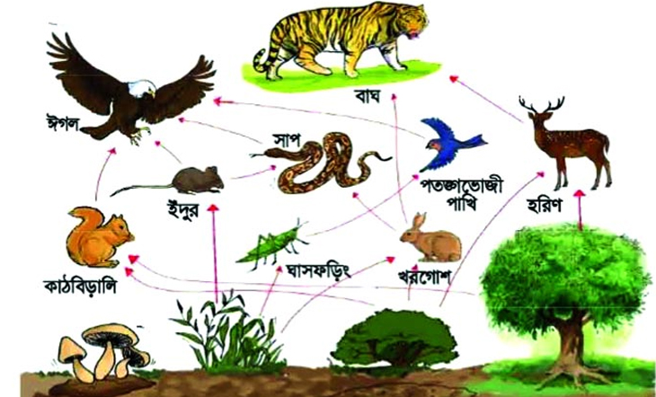

Slide 6
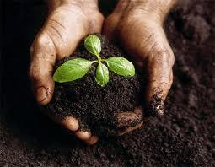
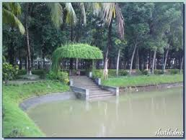
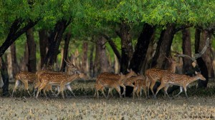
মাটির ও উদ্ভিদ
পুকুর ও উদ্ভিদ
বন,উদ্ভিদ ও প্রাণি

Slide 7
পরিবেশ ও বাস্তুতন্ত্র

Slide 8
শিখন ফল
এই পাঠ শেষে শিক্ষার্থীরা-
বাস্তুতন্ত্র কি বলতে পারবে;
বাস্তুতন্ত্রের উপাদানের শ্রেণি বিন্যাস করতে পারবে;
বাস্তুতন্ত্রের উপাদান গুলো ব্যাখ্যা করতে পারবে;
জলজ বাস্তুতন্ত্র ব্যাখ্যা করতে পারবে।

Slide 9
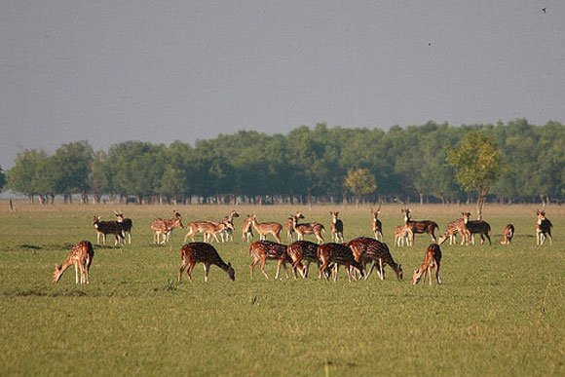
মাটি, উদ্ভিদ, প্রাণী

Slide 10
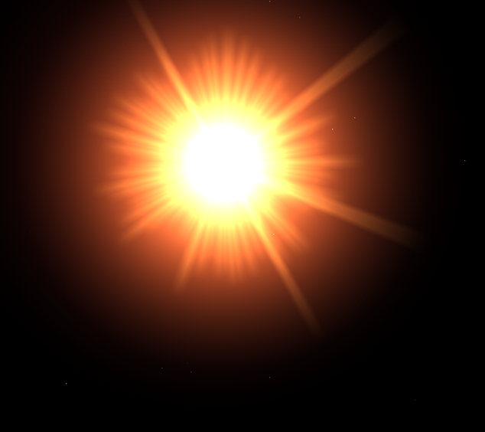
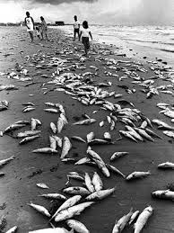
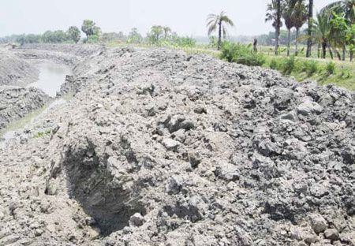
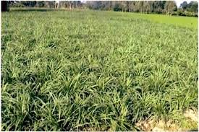
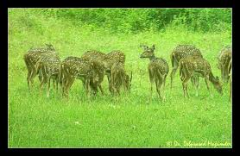
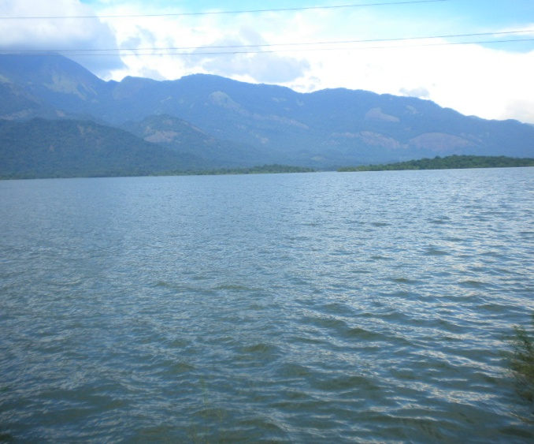
সূর্য
মৃত প্রাণী
মাটি
ঘাস
পানি
হরিণ ঘাস খাচ্ছে

Slide 11
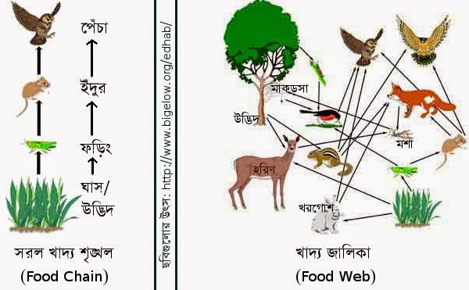

Slide 12
বাস্তুতন্ত্রের উপাদান
অজীব উপাদান
জীব উপাদান
অজৈব
জৈব
উৎপাদক
খাদক
বিয়োজক
১ম স্তর
২য় স্তর
৩য় স্তর

Slide 13
একক কাজ
১/বাস্তু তন্ত্র বলতে কি বুঝ ?
২/পাঁচটি জীব উপাদান ও পাঁচটি অজীব উপাদান এর নাম লিখ।

Slide 14
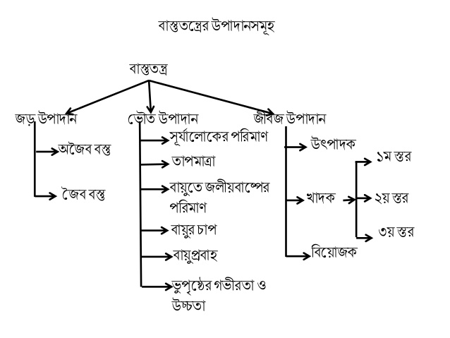

Slide 15
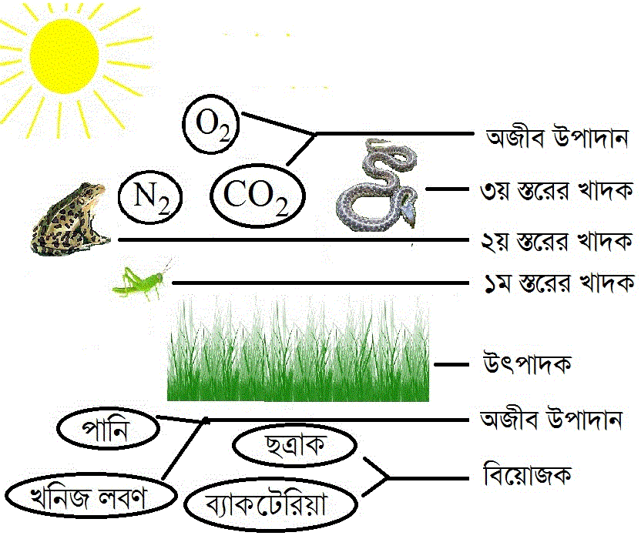

Slide 16
জোড়ায় কাজ
নিচের ছকটি পূরণ কর।
খাদক | উদাহরণ ( ২ টি করে)
প্রথম স্তরের খাদক
প্রথম স্তরের খাদক
প্রথম স্তরের খাদক

Slide 17
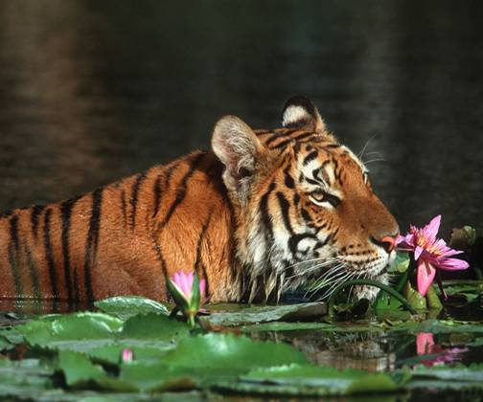
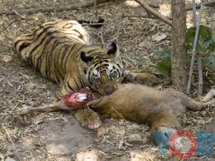
স্থলজ বাস্তুতন্ত্র

Slide 18
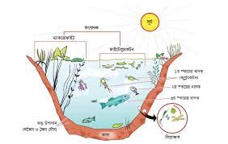
পুকুরের বাস্তুসংস্থান

Slide 19
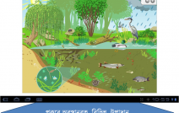

Slide 20
দলীয় কাজ
জলজ বাস্তুতন্ত্র ব্যাখ্যা কর।

Slide 21
মূল্যায়ন
বাস্তুতন্ত্র কি ?
৩টি জীব উপাদান লিখ।
বিয়োজক কি?

Slide 22
বাড়ির কাজ
একটি জলজ বাস্তুতন্ত্রের ছবি অঙ্কন করে বিভিন্ন উপাদান চিহ্নিত কর।

Slide 23
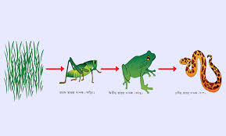
সবাইকে ধন্যবাদ

